Slide 1
ENCLAVAMIENTOS POR TRANSFERENCIA DE LLAVE

Slide 2
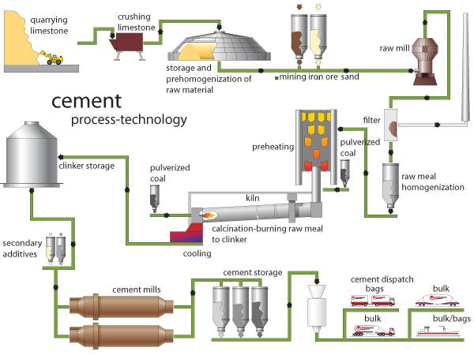
INDUSTRIA DEL CEMENTO
Diagrama general desde la extracción a la expedición
La siguiente presentación tiene recomendaciones para mejorar los procesos de seguridad basados en una instalación tipo.
La lista no es exhaustiva y está diseñada para ayudarle a encontrar nuevas ideas en el proceso específico de la empresa.

Slide 3
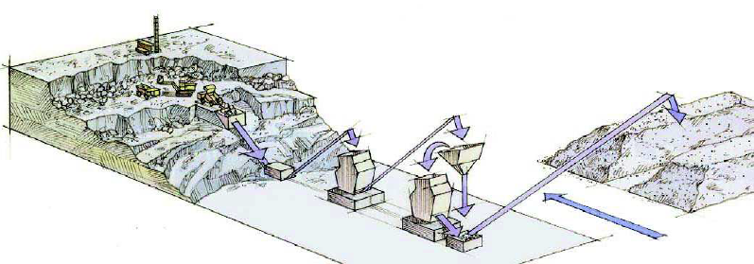
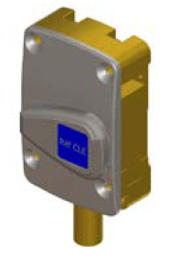
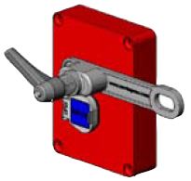
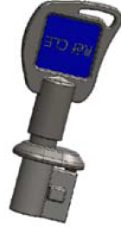
CANTERA
Después de la extracción, las materias primas (piedra caliza, margas, yesos, ...), primero se trituran y luego se trasladan para realizar las mezcla en crudo.
Tenemos que asegurarnos que, mientras se realizan trabajos de mantenimiento en esta etapa de trituracion, todas las máquinas en movimiento están detenidas y aseguradas.
Debido a un entorno muy polvoriento, los equipos ideales son un NSOP15 con tapa antipolvo en el control del motor y SOL85 (o CK para cadena) con tapa antipolvo y llaves herméticas.
Diagrama general desde la extracción a la expedición
NSOP15 KEY SOL85

Slide 4
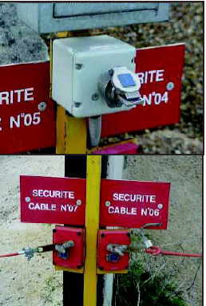
TOLVAS
Cuando un camión viene a descargar, la máquina tiene que estar bloqueada para evitar cualquier riesgo de accidentes, controlando todas las puertas de acceso y apagando el circuito eléctrico a la máquina gracias a un bloqueo giratorio 2º/2C.
Debido al ambiente polvoriento y estando implementado fuera, el bloqueo rotatorio debe estar en un recinto.
En cuanto a las cerraduras de la puerta de acceso, colocaremos las estrías de cable del área directamente al pestillo de la cerradura. Para liberar el strecher, insertar la llave y bloquear en la cerradura, ahora se puede abrir el pestillo, de ahí el strecher.
RTK
S0L85
Diagrama general desde la extracción a la expedición

Slide 5
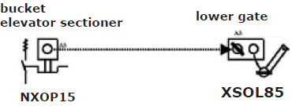
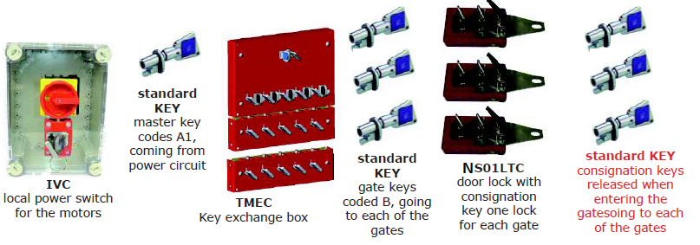
ELEVADORES
Cuando las materias primas están listas para ser procesadas, son trasladadas a la zona de producción a través de transportadores y elevadores.
En caso de mantenimiento en esos equipos "en movimiento", se deberá implementar un proceso de seguridad para evitar lesiones.
Recomendamos conectar toda la fuente de alimentación a las puertas de acceso.
En el circuito de alimentación se instalará un primer cerrojo con una llave normalmente atrapada. Cerrar el circuito liberará esa clave.
Ahora es posible entrar en el área peligrosa de la puerta inferior del elevador de cangilones a través de un bloqueo de acceso con llave personal.
Seccionador del elevador de cangilones
Puerta inferior
Si usted tiene varias puertas de acceso, se recomienda una caja de intercambio :
Llave estándar Llave maestra código A1 Procedente del circuito de potencia
Diagrama general desde la extracción a la expedición
Llave estándar Llaves de puertas B
Llevar a cada una de las puertas
Llave estándar Las llaves de consignación liberadas al cerrar de nuevo cada puerta
IVC
Interruptor de alimentación local para los motores
Cerradura de puerta con consignación Llave una cerradura para cada puerta
Caja de cambio de llaves

Slide 6
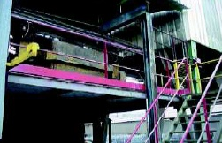
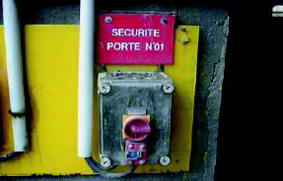
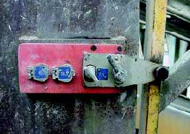
MONTACARGAS
En las áreas del montacargas, el acceso debe ser autorizado una vez y sólo cuando:
- El operador ha desactivado el interruptor gracias a un bloqueo de perno que bloquea el interruptor en posición de apagado.
- El operador ha bloqueado la protección contra caídas del montacargas. Esto se puede bloquear con una cerradura de perno estándar NX0P15.
Si ambas condiciones se cumplen, el operador retiene 2 llaves para abrir las puertas del montacargas donde hay una cerradura de 3 entradas: Se insertan 2 llaves de las cerraduras vacías y se saca una llave, como una llave personal que el operador debe llevar consigo para entrar para evitar atraparse en el montacargas

Slide 7
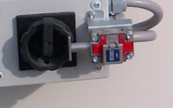
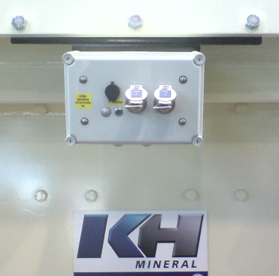
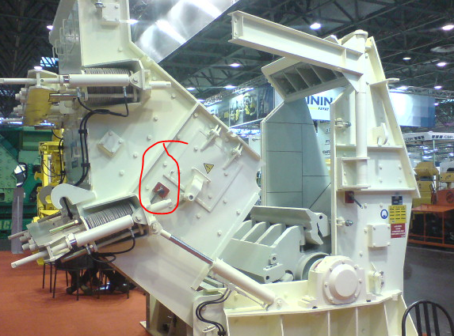
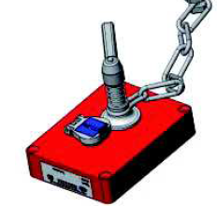
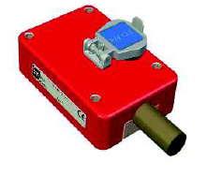
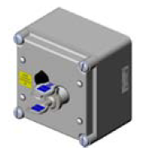
TRITURADORAS
Las trituradoras se utilizan para romper grandes bloques extraídos de la cantera en tamaños más pequeños.
El principal riesgo aquí es entrar en la máquina (por ejemplo, una roca está bloqueando un elemento) mientras está en funcionamiento. Esto puede poner en peligro la vida.
Nuestra recomendación de seguridad es sencilla, fácil de implementar, evite el cableado alrededor de la trituradora y lo conecta al alimentador:
Una cerradura de perno (NS0P15) está bloqueando el interruptor mientras la trituradora está en funcionamiento. Al girar la llave y extender el perno, se bloqueará el interruptor en posición de apagado.
Alternativamente, puede utilizar un bloqueo electromecánico con tempo en un recinto (PERTK),
Esa llave libre se transfiere a una llave de cadena o cerradura de bloqueo de acceso (S0LCK o S0L85) para abrir la puerta sin ningún tipo de peligro.
NS0P15 or PERTK S0LCK

Slide 8
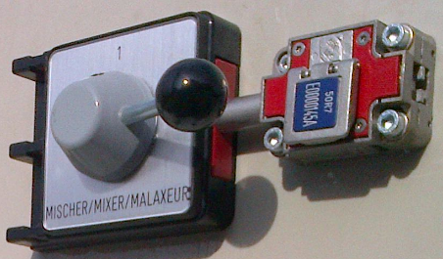
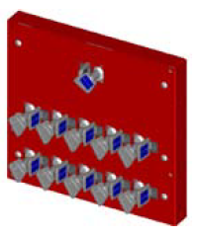
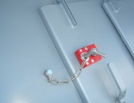
MEZCLADORES
El acceso a las mezcladoras en una planta de dosificación para operaciones de limpieza o mantenimiento, seguirá más o menos el mismo proceso de seguridad que las trituradoras:
Control de la fuente de alimentación del mezclador asegurándose de que está apagado antes de entrar en la puerta o puerta de acceso.
Corte de la alimentación a través de un bloqueo de pernos (NX0P15) para liberar una llave y transferirla al bloqueo de acceso.
En caso de múltiples puertas de acceso, la llave de la NX0P15 primero irá a una caja de intercambio (TMEC) para liberar una cierta cantidad de llaves.
NX0P15
TMEC
NX0LCK

Slide 9
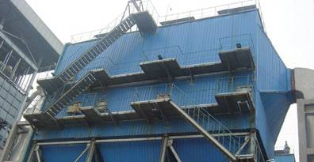
PRECIPITADOR ELECTROSTÁTICO
... tendrán generalmente una configuración de seguridad como la que se describe en las páginas siguientes:

Slide 10
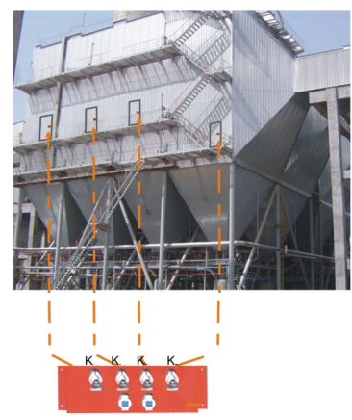
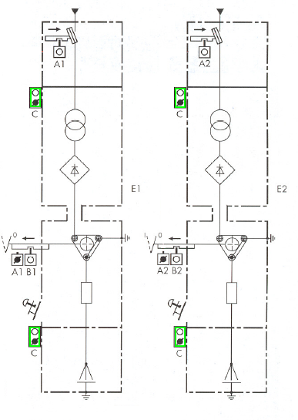
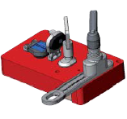
PRECIPITADOR ELECTROSTÁTICO
Unit 1
AND
Unit 2

Slide 11
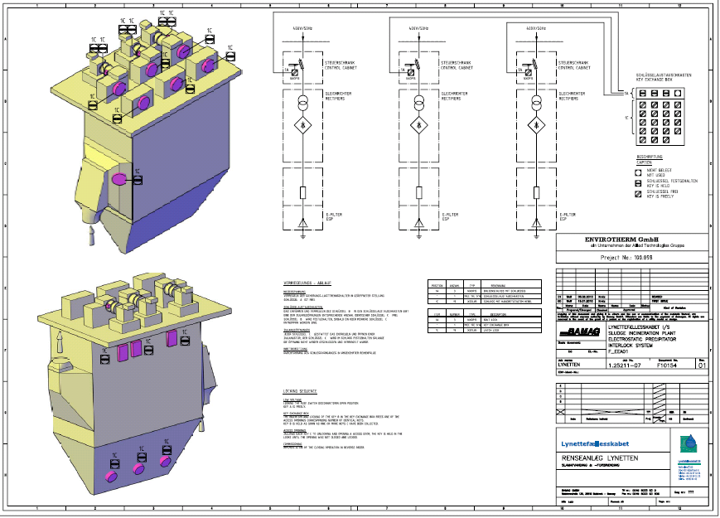
PRECIPITADOR ELECTROSTÁTICO

Slide 12
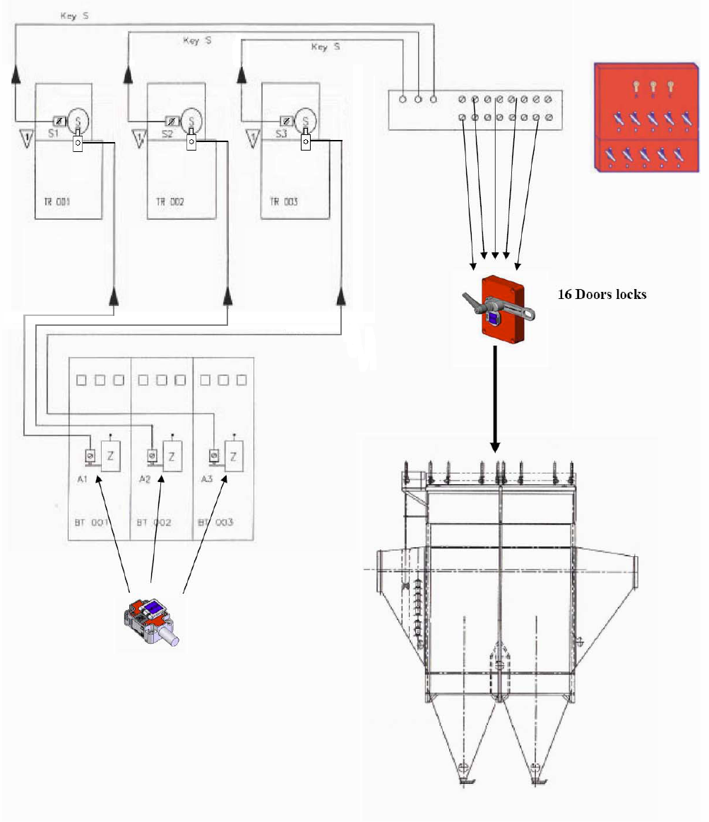
PRECIPITADOR ELECTROSTÁTICO

Slide 13
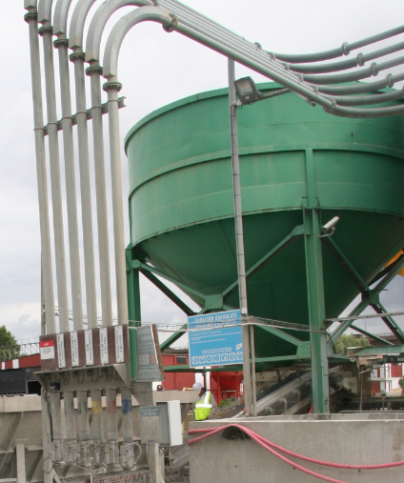
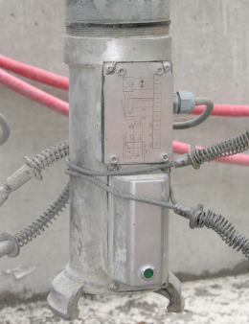
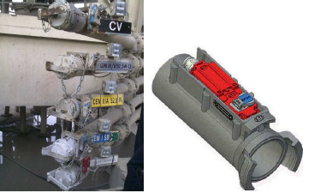
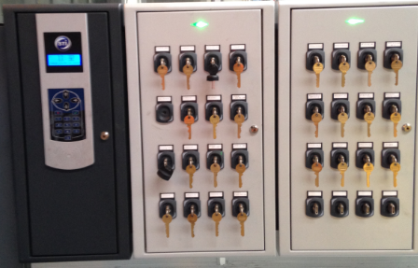
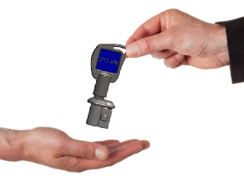
SILOS
Los silos son un lugar de almacenamiento para cementos, mezclas, correctores,... etc ...
Es donde hay más riesgo de dañar, no a las personas, si no a las mercancías almacenadas, debido a un error en la descarga de un camión en el silo incorrecto.
Por ejemplo, un camión que viene con arena descargarlo en silo para margas.
Sin olvidar que un operador también puede resultar herido al acceder a un silo vacío de una puerta superior y caer abajo,(no habitual pero posible).
Para asegurarnos de un error de 0 en la descarga en silos, recomendamos el tubo de conexión (RGV) equipado con un cerrojo de perno. Este RGV se instala en el extremo superior de los silos y sólo se puede conectar al accesorio del camión con la llave consignada para ese silo.
La lleve consignada se entrega cuando el camión llega al almacén. Puede ser administrado manualmente por el supervisor del almacén o por SKM (Smart Key Manager) en caso de gran cantidad de silos y materias primas. El SKM funciona a través de una interfaz web y RfiD.
Ó

Slide 14
Más información en…

